Slide 1
TRŽIŠTE RADA
EKONOMSKA STATISTIKA

Slide 2
1. ZADATAK
Dati su podaci o kretanju opšte aktivnosti stanovništva za period od 2000. do 2009. godine:
Izračunati i objasniti stopu aktivnog stanovištva u 2009. godini, ako je ista u 1999. godini iznosila 44%. Indeks aktivnog stanovništva u periodu 2004 – 2009 godina iznosi 111, a indeks ukupnog stanovništva za isti period je 104.
Opis | Lančani indeksi
 | 2000 | 2001 | 2002 | 2003 | 2004
Aktivno stan. | 104 | 103 | 98 | 103 | 100
Ukupno stan. | 100 | 99 | 98 | 97 | 99

Slide 3
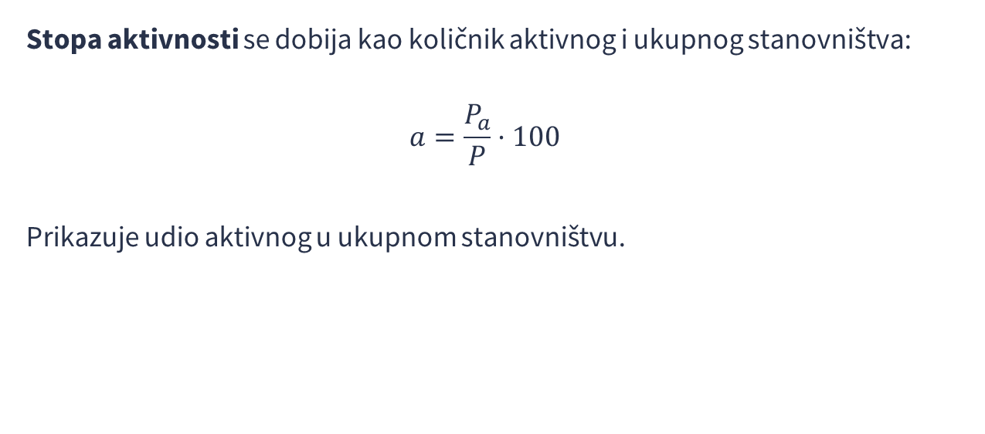

Slide 4
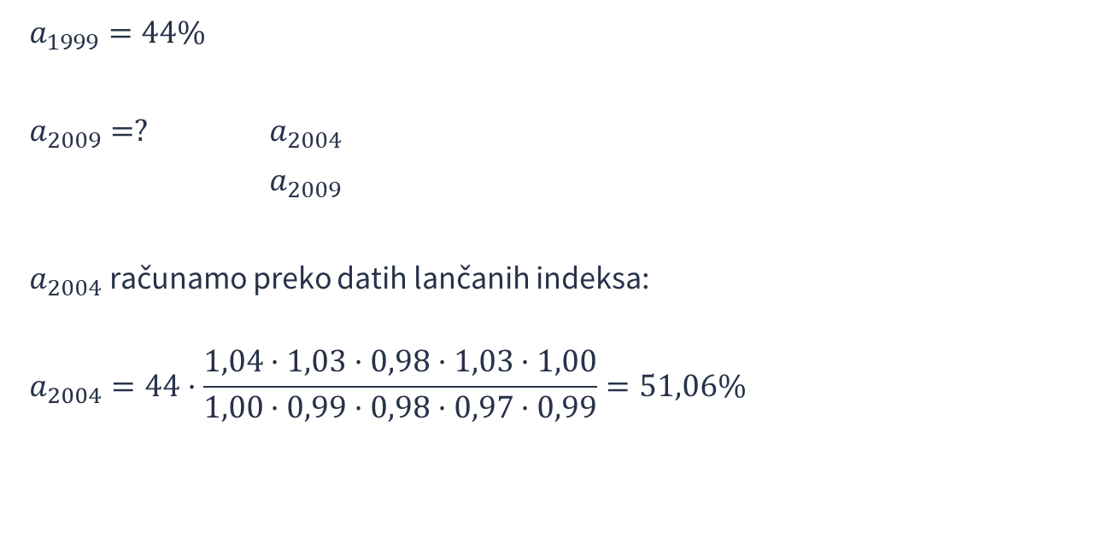

Slide 5
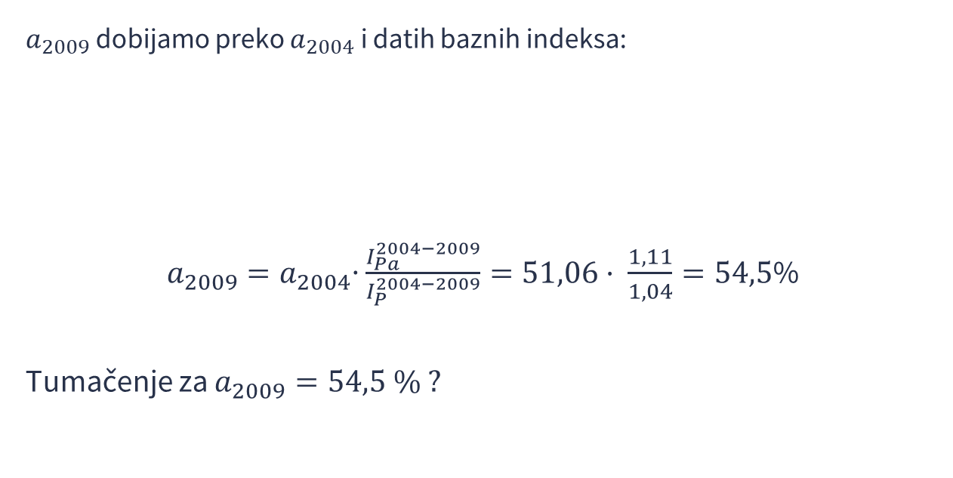


$$I_{Pa}^{2004−2009}=111$$
$$I_{P}^{2004−2009}=104$$

Slide 6
2. ZADATAK
Na osnovu podataka o zaposlenim u jednoj regiji, odrediti koje godine će taj broj iznositi 100.000 ako se dotadašnja tendencija nastavi i nakon 2009. godine.
Godina | 2004 | 2005 | 2006 | 2007 | 2008 | 2009
Zaposleni (u 000) | 50 | 59 | 72 | 84 | 86 | 89

Slide 7
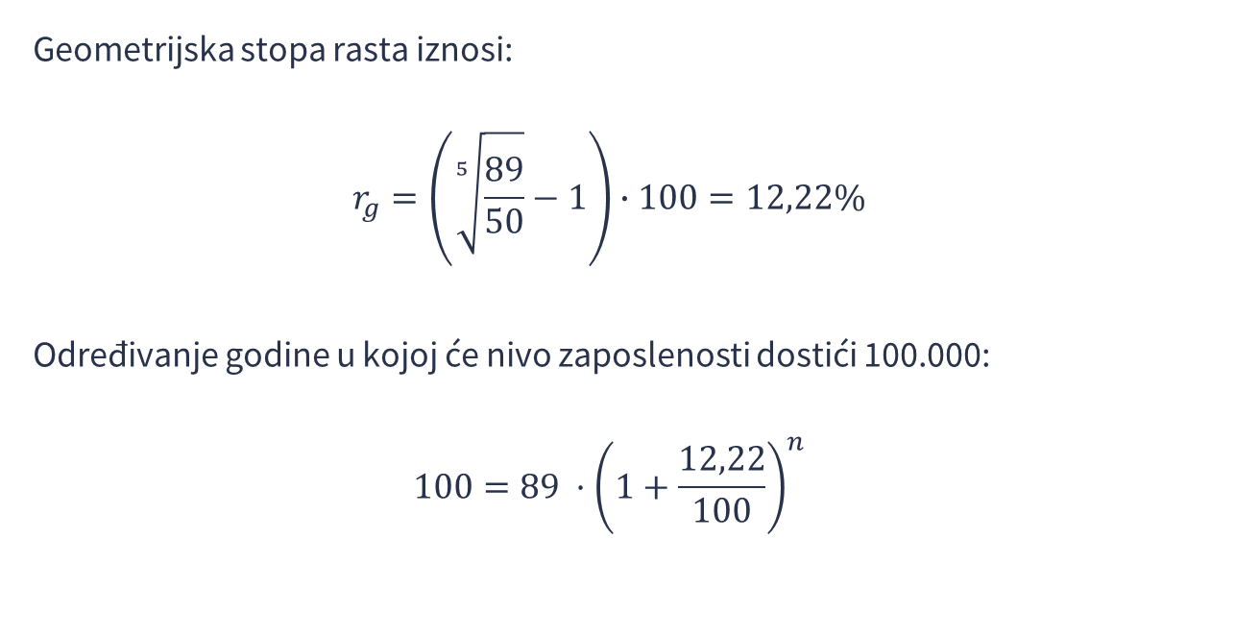

Slide 8
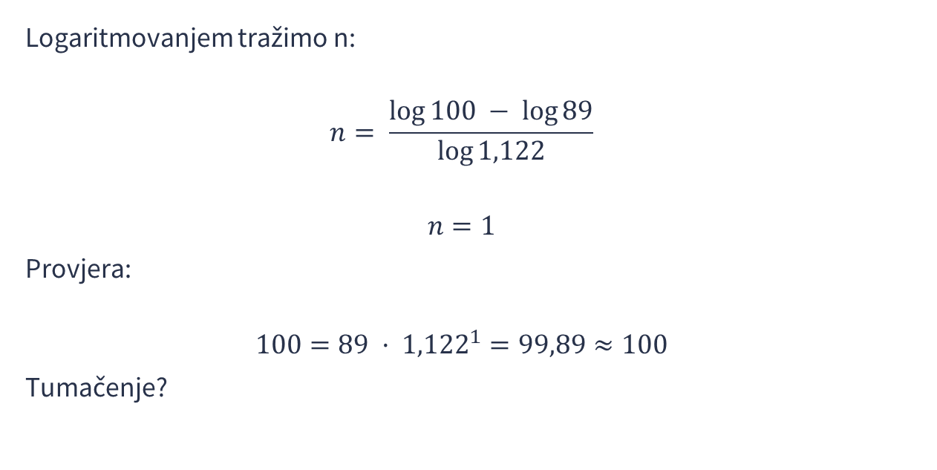

Slide 9
3. ZADATAK
Dati su podaci o kretanju zaposlenih za period 1990 – 2003:
Izračunati indeks promjene zaposlenih u periodu 1990 – 2000. godina, ako je indeks u periodu 1990 – 1998 bio 104.
Godina | 1997 | 1998 | 1999 | 2000 | 2001 | 2002 | 2003
Lančani indeksi | 97 | 99 | 105 | 109 | 97 | 102 | 106

Slide 10
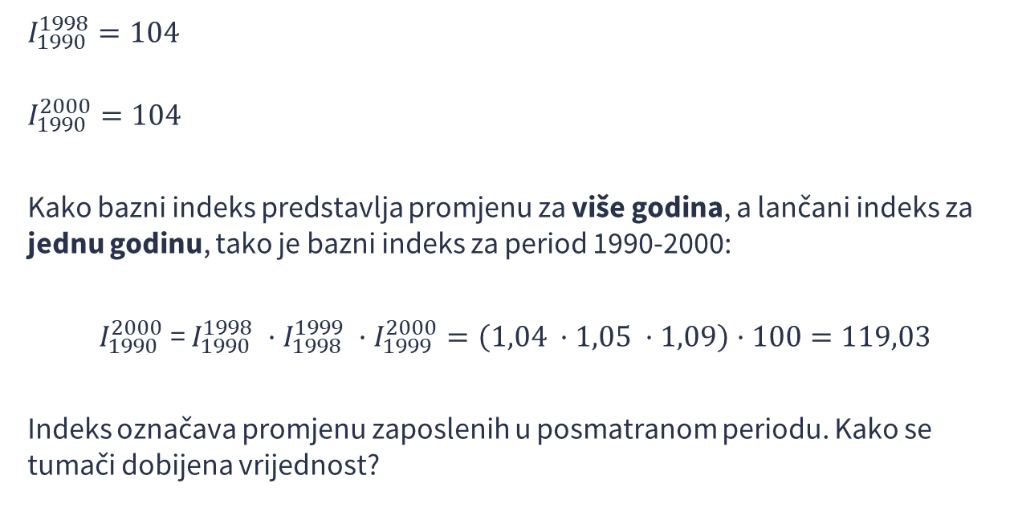
$$I_{1990}^{1998}=104$$
$$I_{1990}^{2000}=104$$
Kako bazni indeks predstavlja promjenu za više godina, a lančani indeks za jednu godinu, tako je bazni indeks za period 1990-2000:
$I_{1990}^{2000}$ = $I_{1990}^{1998} ·I_{1998}^{1999} ·I_{1999}^{2000}=\left(1,04 ·1,05 ·1,09\right)·100=119,03$
Indeks označava promjenu zaposlenih u posmatranom periodu. Kako se tumači dobijena vrijednost?

Slide 11
4. ZADATAK
Dati su podaci o iskorišćenju radne snage u jednom preduzeću za mjesec januar, ako preduzeće radi 18 radnih dana, i to po 7 sati za svaku smjenu:
Izračunati:
a) mogući fond radnog vremena za 2 smjene;
b) kalendarski fond radnog vremena za 3 smjene;
c) prosječan broj radnika i prosječnu dužinu radnog mjeseca;
d) koeficijent iskorišćenja kalendarskog radnog vremena;
e) koeficijent iskorišćenja zaposlenih radnika;
f) koeficijent integralnog iskorišćenja radnog vremena
Broj radnika u jednoj smjeni | 800
Radnik-časova | 126.750
Radnik-dana | 19.500

Slide 12
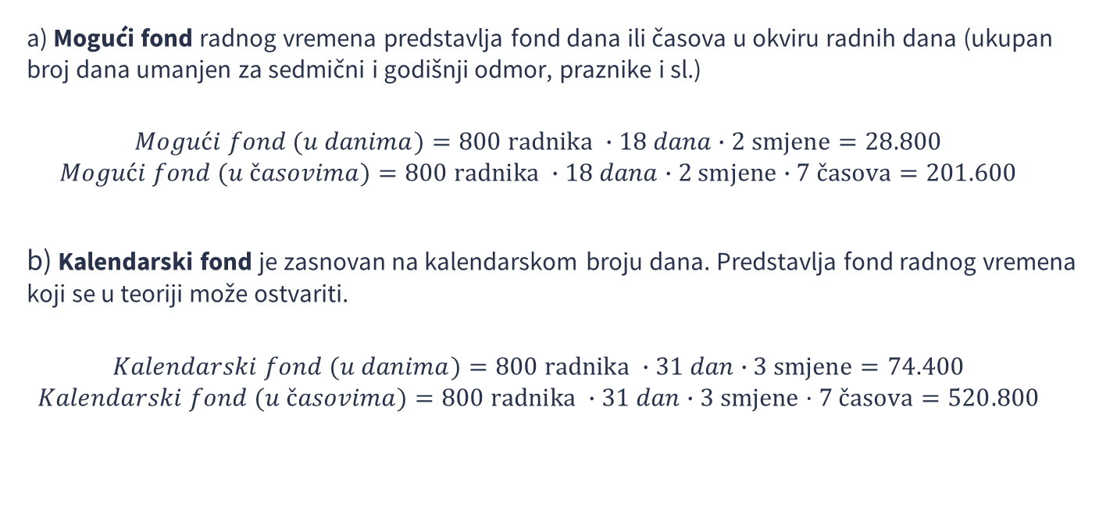

Slide 13
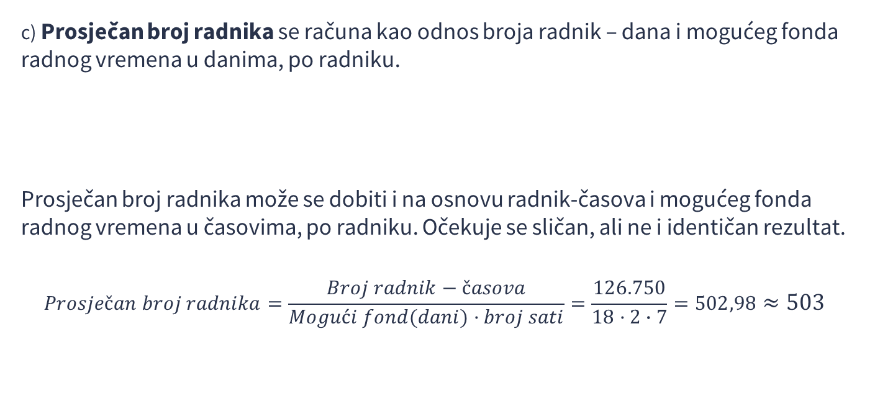
$$Prosječan broj radnika=\frac{Broj radnik−dana}{Mogući fond (dani)}=\frac{19.500}{18·2}=541,67≈542$$

Slide 14
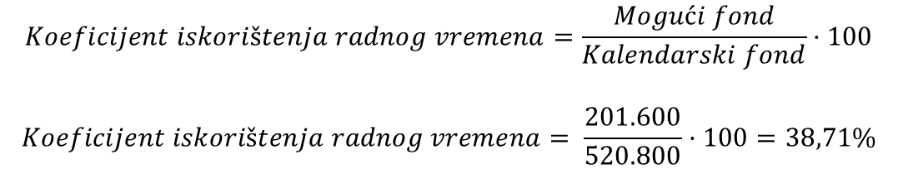
Prosječan broj dana (dužina radnog mjeseca) se računa kao odnos broja radnik – dana i broja radnika.
d) Koeficijent iskorištenja kalendarskog radnog vremena se dobija stavljajući u odnos mogući i kalendarski fond radnog vremena:
$$Prosječna dužina radnog mjeseca=\frac{Broj radnik−dana}{Broj radnika·broj smjena}=\frac{19.500}{800·2}=12,2$$
$$Koeficijent iskorištenja radnog vremena=\frac{Mogući fond}{Kalendarski fond}·100$$
$$Koeficijent iskorištenja radnog vremena= \frac{201.600}{520.800}·100=38,71\%$$

Slide 15
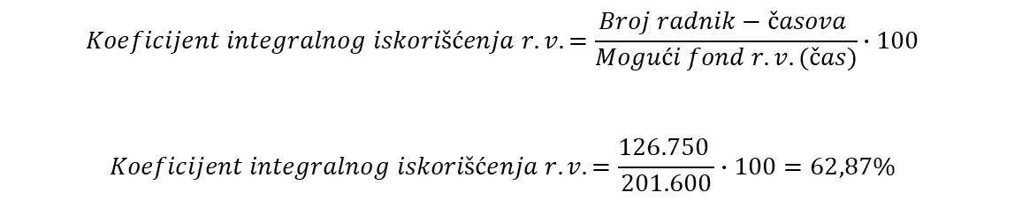
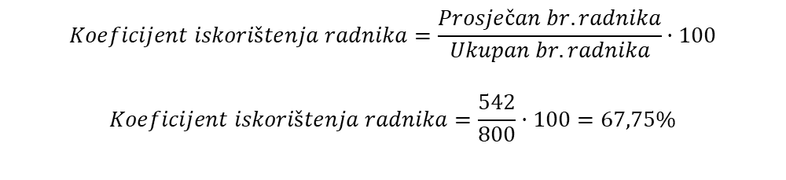
e) Koeficijent iskorištenja zaposlenih radnika predstavlja odnos prosječnog i ukupnog broja radnika
f) Koeficijent integralnog iskorištenja radnog vremena se dobija kao odnos radnik-časova i mogućeg fonda radnog vremena
$$Koeficijent iskorištenja radnika=\frac{Prosječan br. radnika}{Ukupan br. radnika}·100$$
$$Koeficijent iskorištenja radnika=\frac{542}{800}·100=67,75\%$$
$$Koeficijent integralnog iskorišćenja r. v.=\frac{Broj radnik−časova }{Mogući fond r.v. (čas)}∙100$$
$$Koeficijent integralnog iskorišćenja r. v.=\frac{126.750 }{201.600}∙100=62,87\%$$

Slide 16
5. ZADATAK
U jednom preduzeću je zaposleno 840 radnika, koji rade u jednoj smjeni. Kalendarski fond radnih dana u posmatranom mjesecu iznosio je 23. U toku mjeseca je ostvareno ukupno 160.000 radnik – časova, te 21.000 radnik – dana.
Izračunati parametre iskorišćenja radne snage u posmatranom preduzeću!

